Slide 1


Java
第14节 异常处理
医学信息工程 叶寒锋
E-mail:zjyesir@yeah.net

Slide 2

什么是异常处理
异常类型
异常的语法
Finally子句
何时抛出异常
创建自定义异常
这节课讲啥？

Slide 3
什么是异常
异常指的是在程序运行过程中发生的异常事件，通常是
外部问题（如硬件错误、输入错误）；
内部问题(如空对象的使用，除以0等)；
在Java等面向对象的编程语言中异常（Exception）是个体现错误的对象。

Slide 4
什么是异常处理
异常处理 ：使得程序可以处理非预期的情景，并且让程序可以
1. 继续正常的运行下去;
或者
2. 退出，但退出的时候会给出足够的信息，方便程序员去查询原因并修改。
Notes:
异常是从方法抛出的。方法的调用者可以捕获以及处理该异常。

Slide 5
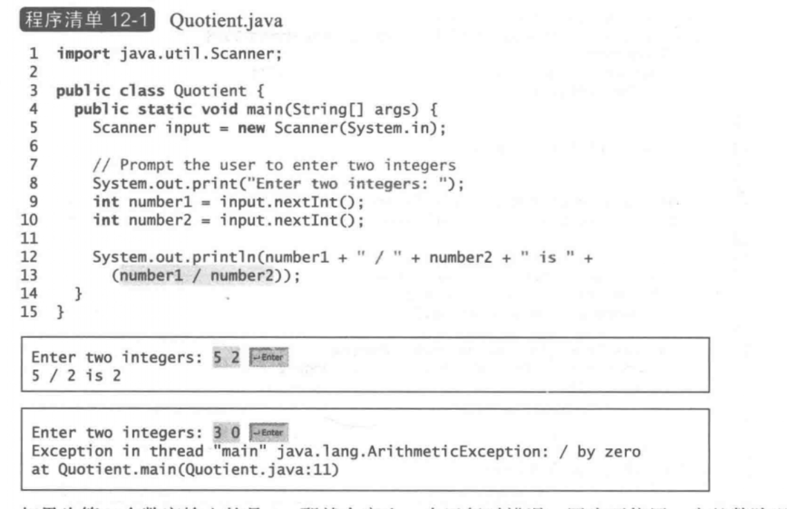
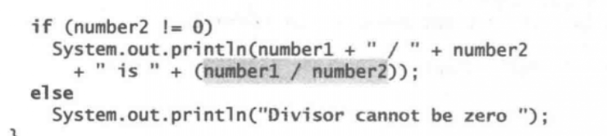
除数为0---用if解决

Slide 6
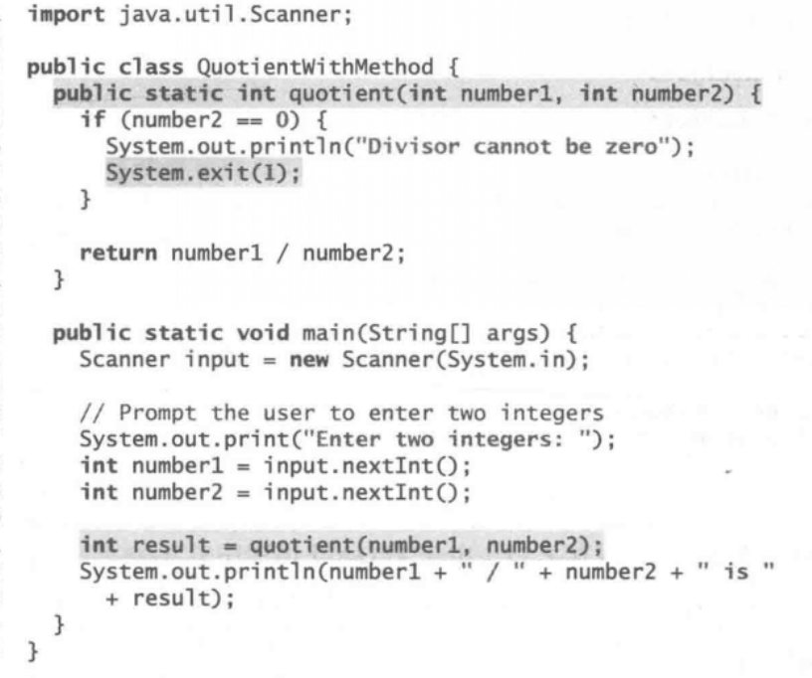
除数为0---以退出解决
以退出表示失败
存在一个设计问题： 该不该退出程序其实应该由调用者来决定。比如：
领导让秘书去做一件事情，秘书发现领导安排的事情欠缺材料或者不能执行，那秘书是直接不做了？还是说把这个情况反馈给领导，让他做决定呢？

Slide 7
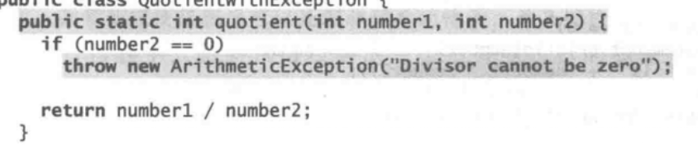
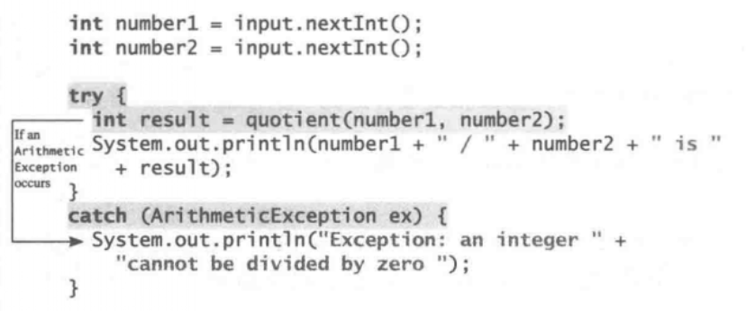
除数为0---用异常处理
方法中如果出错，抛出一个异常
Throw 语法表示抛出
Exception 表示一个异常对象
秘书(被调用的方法)发现领导布置的任务有问题，马上把锅甩回领导
方法定义
try 包裹可能产生异常的代码
catch 用来接住这个异常
领导(调用方)，接到这个问题，做决定如何处理。
方法调用

Slide 8
异常处理的设计原则和优势
设计原则：
这也是JDK方法的设计原则。它能使方法抛出一个异常给它的调用者，并由调用者处理该异常。 JDK中的方法可以检测出错误，但是只有调用者才知道出现错误时需要做些什么。
优势：
就是将检测错误(由被调用的方法完成)从处理错误(由调用方法完成)中分离出来。 接上面的例子：“秘书专心做事，出问题找领导”。

Slide 9

为什么不用 if else去判断是否出错，而要用异常(Exception)?
Notes:
1. 符合面向对象，可以包装错误，自定义错误。
2. 可以甩锅，因为有往上处理的逻辑链条，更可以寻找适合处理这个异常的地方 而if只能在当下处理
一道面试题：
当参数不合法的时候,究竟是if else 判断后返回一个值还是直接来个Exception ?
https://blog.51cto.com/polaris/383055

Slide 10
常见异常类型
IndexOutOfBoundsException：数组越界异常，原因在于你访问的下标超过了数组的长度
NullPointerException: 空指针异常，当试图调用一个null对象的实例或者实例变量时，会引发此异常
IllegalArgumentException: 传递给方法的参数有问题
IOException: 输入/输出 有问题，比如读取文件。
程序出错，编辑器都会给出错误提示，常常有异常信息，要学会利用这些信息修改你的程序！！！

Slide 11
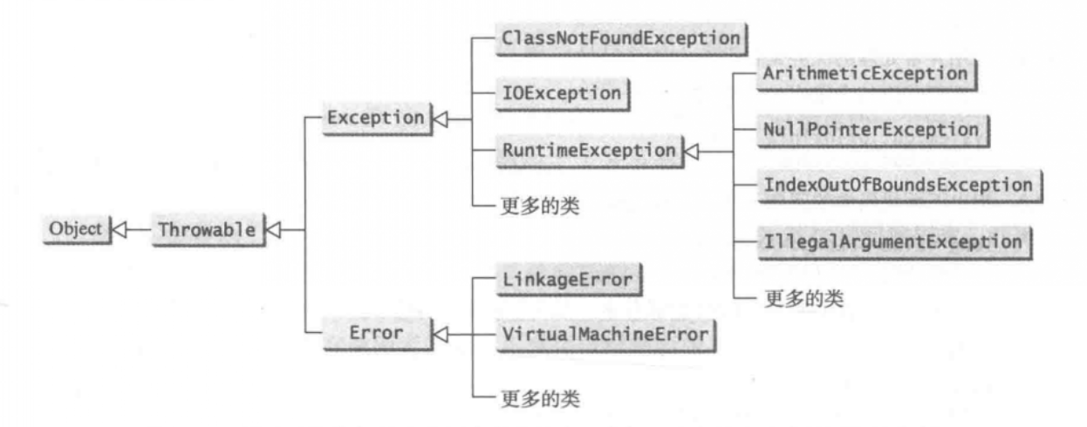
异常的“家谱”

Slide 12
异常语法1--如何声明异常
每个方法都必须声明它可能抛出的必检异常的类型。这称为声明异常(declaring exception)。
格式：
Public void method () throws Exception1,Exception2...{
}
Notes:
切换到代码演示

Slide 13
异常语法2---如何抛出异常
检测到错误，于是创建一个合适的异常类型的实例，然后抛出它。这就称为抛出一个异常(throwing an exception)
格式
NullPointerException nullException = new NullPointerException(“发生在程序X个位置”)；
throw nullException;
或者更加简单的写法：
2. throw new NullPointerException(“发生在程序X个位置”)；
Notes:
切换到代码演示

Slide 14
抛出异常—异常构造函数
Java中每个Exception，要有2个构造函数，
无参构造函数
带描述string参数的构造函数，此描述可以根据exception.getMessage()获取，方便接受异常者查询原因
Notes:
切换到代码演示

Slide 15
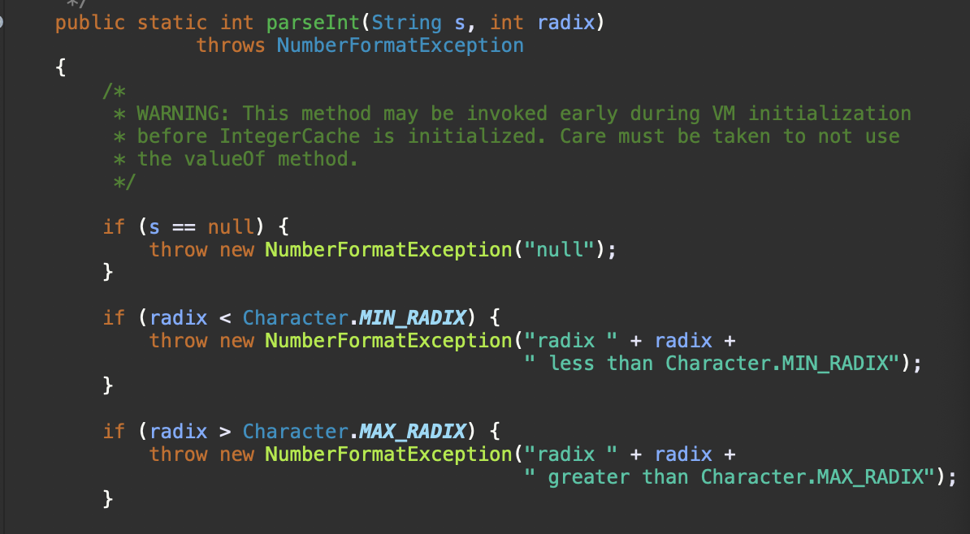
声明和抛出异常例子—Integer.parseInt
声明异常
抛出异常
Notes:
切换到代码演示

Slide 16
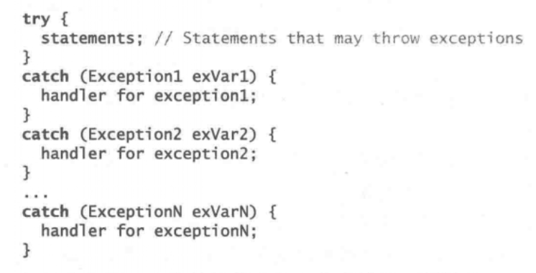
异常语法3---如何捕获异常
格式：
try {
}catch（Exception e）
Notes:
切换到代码演示

Slide 17
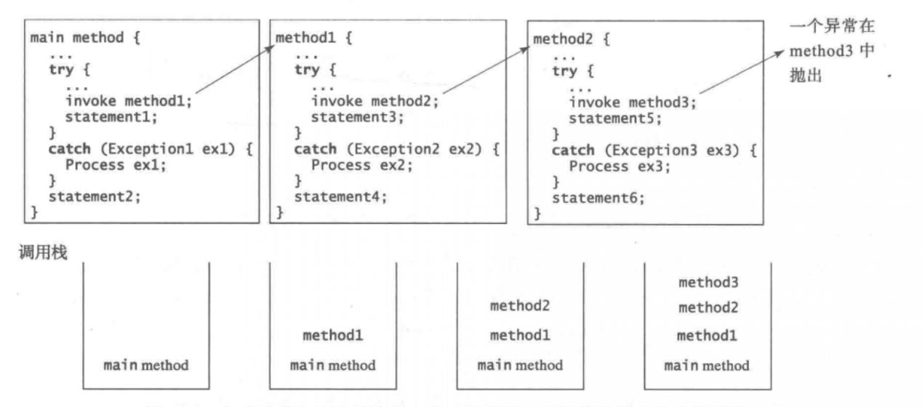
捕获异常---向上汇报处理原则
向上：向调用者方向传递。
如果异常没有在当前的方法中被捕获，就把异常传给该方法的调用者 ，这个过程一直重复，直到异常被捕获处理或被传给 main 方法
Notes:
切换到代码演示

Slide 18
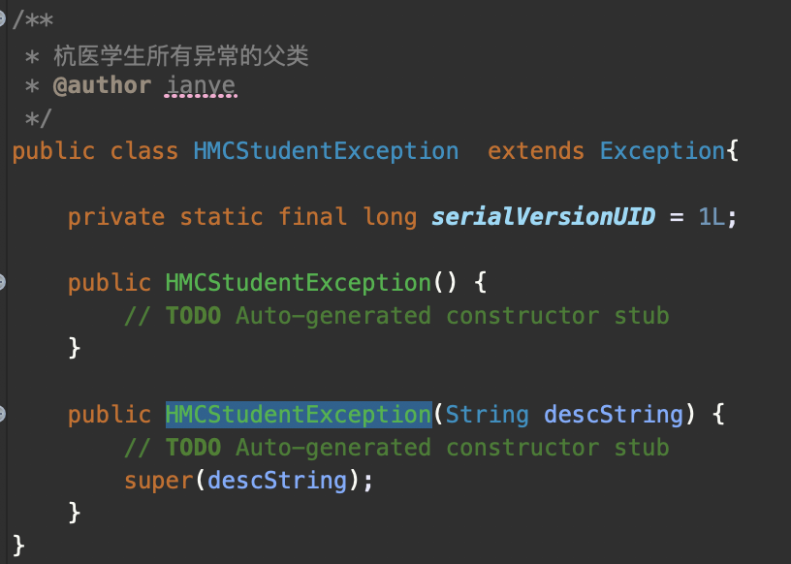
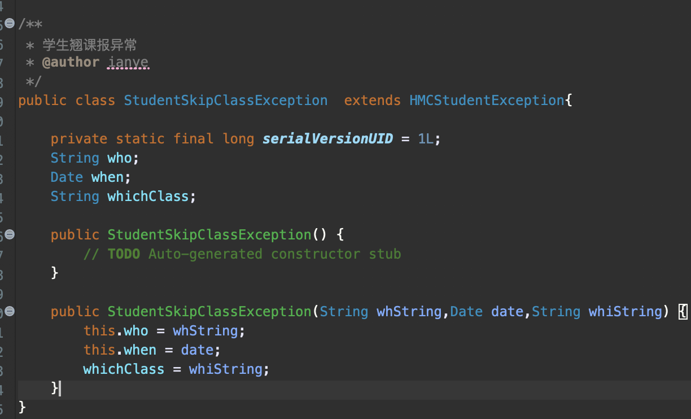
捕获异常需要注意的几点
从一个通用的父类可以派生出各种异常类。如果一个 catch 块可以捕获一个父类的 异常对象，它就能捕获那个父类的所有子类(extends 父类)的异常对象。
Notes:
切换到代码演示

Slide 19
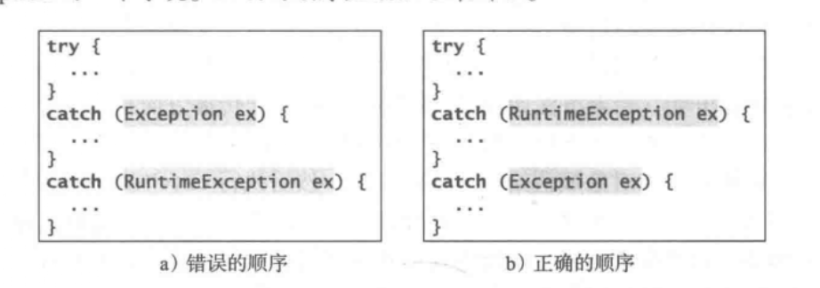
捕获异常需要注意的几点
2. 在catch块中异常被指定的顺序是非常重要的。先catch子类，再catch 父类。第1点里已经说父类的异常被catch的可能性 > 子类的异常。如果把父类放前面，那子类的异常永远都catch不到。
Notes:
切换到代码演示

Slide 20
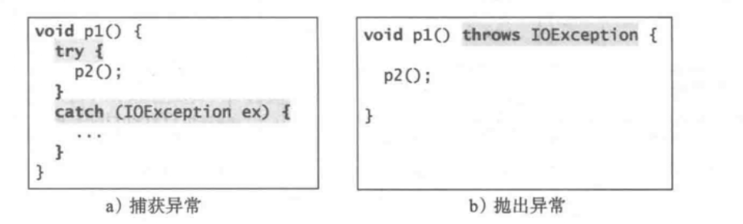
捕获异常需要注意的几点
Java强迫程序员处理必检异常。如果被调用方法声明了一个异常，那调用者就必须采用如下2种之一
在 try catch 块中调用它，
在调用方法中声明要抛出异常。
假如p2会抛出一个异常，那么调用者p1就要如下这么写：
编辑器是智能的，如果你没有这么写，它会提示你这么做。
看代码例子
Notes:
切换到代码演示

Slide 21
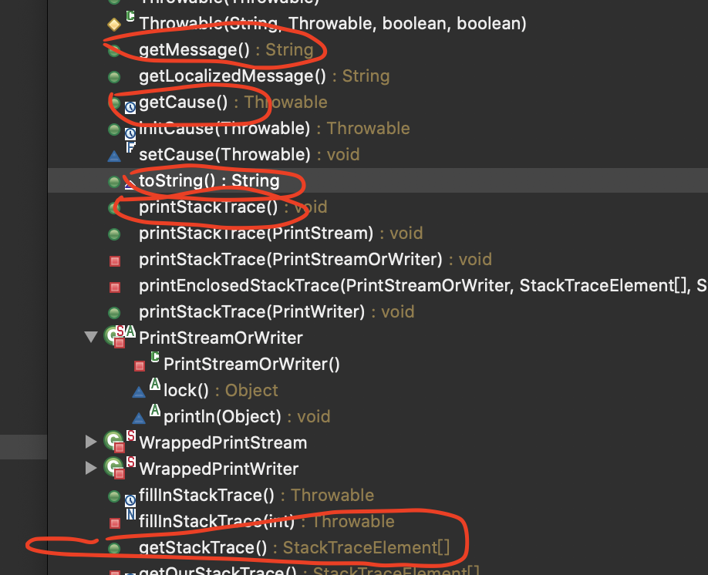
异常语法4---从异常中获取信息
Exception 是implements 了 throwable, 这里面提供了不少函数，可供调用。具体什么含义请参考书中学习。
看示例代码：如何利用异常的信息
outOfMemory
Notes:
切换到代码演示

Slide 22
示例学习
书中 12-7 CircleWithException 代码
书中以 setRadius 参数为负数为例子。但其实用法在前面我们都讲了
Notes:
切换到代码演示

Slide 23
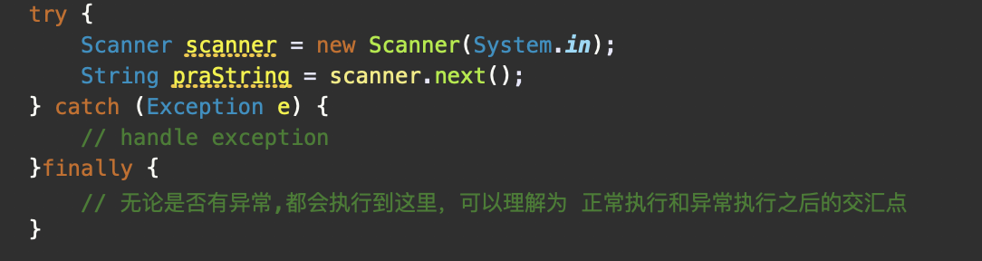
Finally 字句
无论异常是否产生，finally 子句总是会被执行的。
格式如下：
Notes:
切换到代码演示

Slide 24
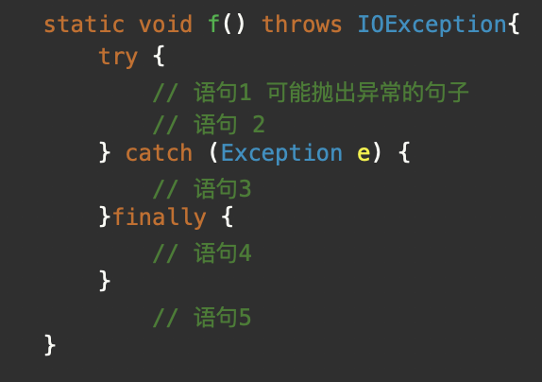
Finally 字句规则
如果try 句 块中没有出现异常，则继续执行 Finally里面的语句, 然后往下执行下去。👉 (1,2,4,5)
如果try块中有一条语句引起异常。
被catch块捕获：那么跳过try块的其他语句，执行catch块和finally子句。然后往下执行下去。👉（1,3,4,5）
没有被任何 catch 块捕获：就会跳过 try 块中的其他语句，执行 finally 子句，并且将异常传递给这个方法的调用者。 👉(1, 4)
Notes:
切换到代码演示

Slide 25
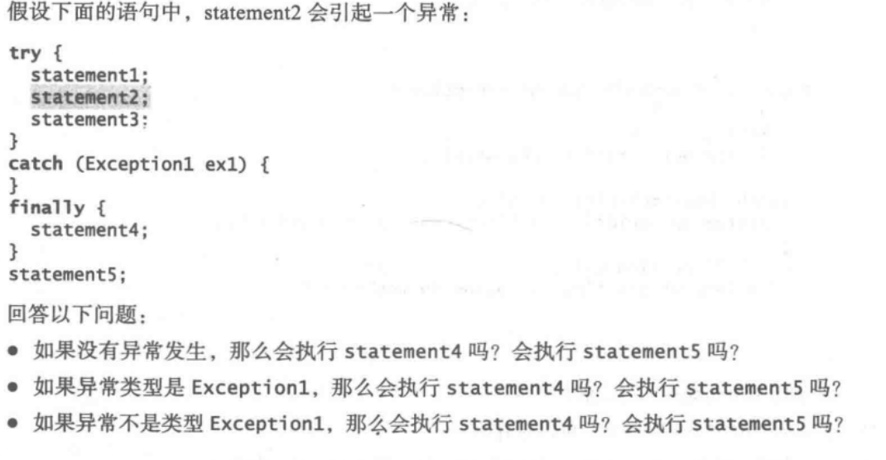
Finally 例子
会
会
会
会
会
不会
Notes:
切换到代码演示

Slide 26
何时抛出异常
当错误需要被方法的调用者处理的时候 ，方法应该抛出一个异常。简单的理解：你想把这个锅甩给调用你的人，因为多半是它的原因，比如输入参数不合理---这种锅我不背。
注意：由于异常是个对象，对象就涉及初始化，垃圾回收等对象管理，而且还需要沿着方法调用链来传播异常以便找到它的异常处理器(try catch块)，所以，异常处理通常需要更多的时间和资源。 非必需，不用。

Slide 27
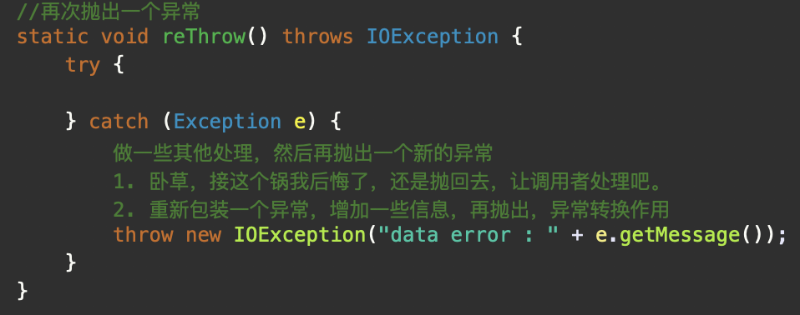
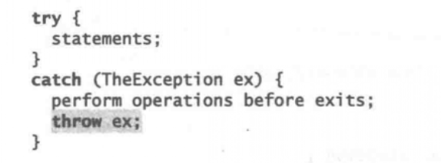
重新抛出异常
Java允许try catch重新抛出异常 ，这么做主要有如下目的：
异常处理器不能处理一个异常：在catch到异常之后一看，“我X，这个锅有点烫手，我后悔接了”,于是把异常重新抛出来，让调用者去处理。
改变异常类型，增加信息。
语法：

Slide 28
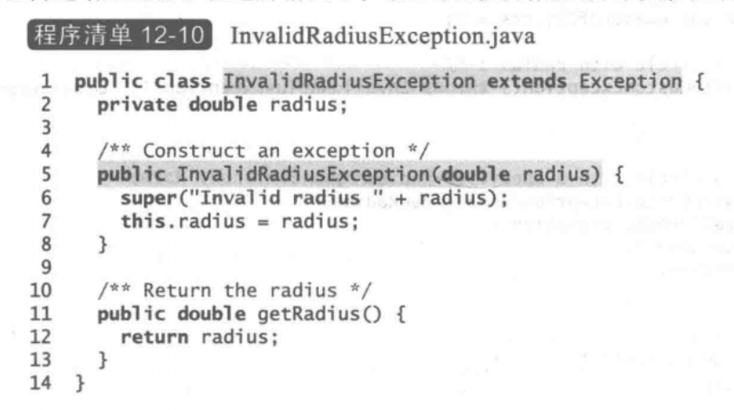
自定义异常
可以通过派生 java.lang.Exception 类来定义一个自定义异常类
Java 提供相当多的异常类，尽量使用它们而不要创建自己的异常类
如果遇到一个不能用存在异常类恰当描述的问题，那就可以通过派生 Exception 类或其子类。
再看示例代码 exception的继承设计：
HMCStudentException
StudentSkipClassException等

Slide 29

扩展：异常的设计哲学
Java设计了异常，一定和面向对象的思想有关。
异常是可以封装(把错误信息都放在一起，方便处理)，继承(从大类再细分到子类)，多态的，异常类和其他类一样，你可以自定义。
如果用一句话总结这一章...
如何优雅地甩锅

Slide 30
这堂课我们学了什么？

Slide 31
